Slide 1
Pourquoi tu devrais t’intéresser à l’intérêt : Prêt étudiant du RAFEO
À partir de la 11e année

Slide 2
Remarque spéciale à l’intention du personnel enseignant

Slide 3
Introduction
Nous allons appliquer vos connaissances sur l’intérêt simple à une situation de la vie réelle: le prêt étudiant du RAFEO.
Il existe plusieurs types de prêts étudiants. Cette leçon porte sur le RAFEO:
Régime d’aide financière aux étudiantes et étudiants de l’Ontario.

Slide 4
Dans cette leçon…
Vous apprendrez:
Différentes façons de financer vos études
Comment le RAFEO fonctionne
Comment calculer l’intérêt sur un prêt étudiant
Des stratégies de remboursement pour épargner de l’argent
Des ressources
(Pour cette leçon, vous trouverez toutes les ressources dans la « Trousse de Ressources : le RAFEO » à deux pages. Vous pouvez le télécharger à : https://www.litteratieensemble.ca/Ressources)

Slide 5
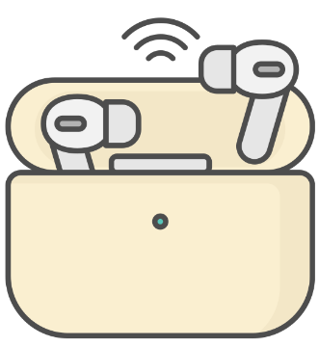
Activité « pensez-y bien »
Penser-partager-présenter
Selon vous, quel est le prix actuel du marché pour les articles suivants?
Disque vinyle
Écouteurs
Diplôme d'études postsecondaires
Abonnement à Spotify

Slide 6
Comment financer vos études
Si vous planifiez poursuivre des études postsecondaires, il faudra aussi penser à la façon dont vous payerez ces études.
C'est une question importante : si vous ne savez, vous n'êtes pas les seuls.

Slide 7
Comment financer vos études
Argent que vous n'aurez pas besoin de rembourser :
Bourse d'études
Subventions du RAFEO
Programme travail-études
Un emploi
Des économies
Des investissements
De l’aide de la famille ou des proches
Pour les communautés autochtones: parrainage d’une communauté
Argent que vous devrez rembourser:
Prêts du RAFEO
Prêts de dépannage de votre école
Prêts bancaires
L’argent que vous emprunterez à votre famille ou des proches

Slide 8
Comment financer vos études
Bien entendu, la meilleure stratégie est d’avoir le moins de dettes possible! Choisissez les cas où vous n'aurez pas besoin de rembourser.
Pouvez-vous travailler durant l'été?
Pouvez-vous budgéter et économiser plus d'argent pour vos études?
Pouvez-vous prendre le temps de présenter une demande pour une bourse d’études?
Pouvez-vous investir votre argent et commencer à gagner des intérêts?
Au Canada, le bourses d’études sont offertes toute l’année, même durant l’été!

Slide 9
Régime d'aide financière aux étudiantes et étudiants de l'Ontario (RAFEO)
Le RAFEO offre deux options de financement :
Bourse: argent que vous n'aurez pas à rembourser
Prêt étudiant: argent que vous devrez rembourser
Lorsque vous présentez une demande de prêt ou de bourse au RAFEO, les deux demandes sont automatiquement considérées. Si vous ne voulez de prêt, et que vous êtes une étudiante ou étudiant à temps plein ou partiel, vous pouvez le refuser après l'approbation de votre demande.
Source : Site web du RAFEO
Cette leçon porte sur le prêt étudiant du RAFEO.

Slide 10
Coût total du RAFEO: capital
Chaque prêt est constitué du capital et des intérêts.
Capital : Montant total d'argent que vous empruntez pour un prêt RAFEO.
Le capital (prêt RAFEO) est séparé en deux portions:
80% Portion fédérale (prêt étudiant du Canada)
20% Portion provinciale (prêt étudiant intégré Canada-Ontario)
La plupart des élèves ne savent pas que les prêts du RAFEO sont divisés en 2 portions: 80/20!*
* Appelez le Centre de service national de prêts aux étudiants (CSNPE) pour vérifier si leurs conditions ont changé. Le CSNPE gère votre prêt RAFEO.

Slide 11
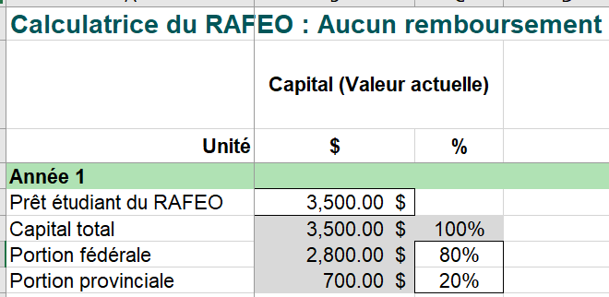
Activité de l’élève
Dans la tâche de performance, lisez les sections « Scénario » et « Partie 1: Capital ».
Utilisez la « 11e année : calculatrice du RAFEO – aucun remboursement » tableur Excel ou Google Sheet pour répondre aux questions 1 et 2.
Vérifiez avec le CSNPE si le partage 80/20 est toujours valide. Vous pouvez modifier le pourcentage si nécessaire.

Slide 12
Coût total du RAFEO: Intérêts
Maintenant que nous avons appris le capital d'un prêt RAFEO, examinons les intérêts.
Ce prêt étudiant facture des intérêts simples quotidiens.
Le prêt RAFEO n’accumule pas d'intérêts pendant que vous êtes aux études!
(Dans ce scénario, votre capital a augmenté parce que vous avez emprunté plus d'argent chaque année. Mais le capital n’accumule pas d'intérêts.)
Portion fédérale: Aucun intérêt !
Portion provinciale: Les intérêts s’accumulent dès la fin de vos études.
Le RAFEO utilise par défaut une période de remboursement de 9,5 ans (114 mois).

Slide 13
Coût total du RAFEO: Intérêts
Excellente nouvelle !
À compter du 1er avril 2023, le gouvernement du Canada a éliminé de façon permanente l’accumulation des intérêts sur les prêts fédérals.
Cela signifie que 80 % de votre prêt étudiant n'accumulera jamais d'intérêts !
Seuls 20 % (la part provinciale) accumuleront des intérêts.
Grâce à ce nouveau changement, les étudiants économiseront beaucoup d'argent en paiements d'intérêts ! Hourra !

Slide 14
Coût total du RAFEO: Intérêts
Quand commence-t-on à rembourser?
6 mois après l’obtention du diplôme ou la fin d’un programme.
Vous n’avez pas à rembourser votre prêt pendant que vous êtes au études. (Mais si vous le pouvez, ce sera très bénéfique pour vous. Nous verrons pourquoi.)
Où et à qui rembourser?
Vous effectuerez vos paiements au Centre de service national de prêts aux étudiants (CSNPE), non pas au RAFEO.
Site web du CSNPE: https://www.csnpe-nslsc.canada.ca/fr/accueil

Slide 15
Coût total du RAFEO: Intérêts
C’est important de savoir que le montant capital est divisé en deux portions, car elles ont des taux d'intérêt différents!
Le CSNPE présente les taux d'intérêt pour les deux portions: Section « Quel est le taux d’intérêt sur mon prêt? » de la foire aux questions du CSNPE
Par exemple: les taux d'intérêt pour 2023

Slide 16
Coût total du RAFEO: Intérêts
Wow! Il y a de nouveaux termes. Pour les termes clés que vous ne comprenez pas, ce lien vous sera utile: la page du glossaire du CSNPE
Taux préférentiel: Le taux utilisé par le CSNPE est basé sur les taux d'intérêt variables déclarés par les cinq plus grandes institutions financières canadiennes. Ce taux est calculé en ignorant le taux le plus élevé et le plus bas et en prenant la moyenne des trois taux restants.
Le taux préférentiel est déterminé par la Banque du Canada et les cinq plus grandes institutions financières. Il varie de temps en temps. Le taux préférentiel affecte les taux d'intérêt sur les prêts, les hypothèques, les comptes d'épargne, etc.

Slide 17
Coût total du RAFEO: Intérêts
Le site web de la Banque du Canada suit le taux préférentiel le plus récent: Banque du Canada Sommaire quotidien
Regardez: quel est le taux préférentiel actuel?

Slide 18
Coût total du RAFEO: Intérêts
Exemple:
Taux préférentiel en avril 2023 = 6,70 %
Portion fédérale (du Canada): Taux d'intérêt variable = 0 %!
Taux d'intérêt fixe = 0 %!
Portion provinciale (de l’Ontario): Taux d'intérêt variable = 6,70 % + 1,0 % = 7,70 %
Taux d'intérêt fixe = pas disponible
Ce sont les taux d’intérêt pour les deux portions du capital!

Slide 19
Taux d'intérêt variable vs taux fixe
Taux d'intérêt variable: Ce taux d'intérêt varie dans le temps avec le taux préférentiel. Donc, les intérêts facturés pendant le remboursement de votre prêt augmenteront et diminueront avec le taux préférentiel.
Taux d'intérêt fixe: C’est un taux d'intérêt stable. Si vous choisissez un taux fixe, vous serez facturé au même taux d'intérêt tout au long de votre période de remboursement.
Source: glossaire du CSNPE

Slide 20
Taux d'intérêt variable vs taux fixe
Pour la portion fédérale, vous n’avez pas à vous préoccuper des taux d’intérêt !
Pour la portion provinciale, vous n’avez aucun choix: on offre seulement le taux variable.

Slide 21
Allons plus loin: taux d'intérêt variable vs taux fixe
Il n'est plus possible de choisir entre un taux variable et un taux fixe. Mais vous avez tout intérêt à connaître leurs implications. Prenons quelques minutes pour examiner leurs différences.
Choisir entre un taux variable et un taux fixe n’est pas si simple!
Regardez l'historique des taux préférentiels au Canada pour voir comment ils ont fluctué: https://wowa.ca/taux-preferentiel-canada
Puis, répondez aux questions de discussion sur la diapo suivante.

Slide 22
Pause et discussion
Penser-partager-présenter
Quand le taux préférentiel est relativement élevé (par ex. 4,70 %), pensez-vous qu'il est avantageux de fixer votre taux d'intérêt à ce niveau alors que vous remboursez votre prêt étudiant?
Quand le taux préférentiel est relativement bas (par ex. 2,50 %), pensez-vous qu'il est avantageux de fixer votre taux d'intérêt à ce niveau alors que vous remboursez votre prêt étudiant?

Slide 23
Allons plus loin: taux d'intérêt variable vs taux fixe
Lignes directrices:
Le taux d’intérêt variable peut être plus risqué car il peut changer à tout moment. Cependant, vous allez en bénéficier si le taux préférentiel baisse.
Le taux d’intérêt fixe peut être moins risqué, car vous savez à l’avance combien vous allez payer, ainsi vous pouvez mieux budgéter.
Appliquez ce que vous avez appris jusqu’à maintenant en complétant l’activité « Partie 2: Intérêts ».

Slide 24
Coût total du RAFEO: aucun remboursement
Alors que vous remboursez votre prêt étudiant, le capital et les intérêts vont diminuer avec le temps.
Pour calculer comment votre prêt diminue, vous devez comprendre ce qu’est un amortissement. Vous apprendrez cette notion en 12e année.
Pour la 3e partie de cette activité, nous allons calculer comment votre prêt croît si vous ne faites aucun remboursement.

Slide 25
Coût total du RAFEO: aucun remboursement
Rappelez-vous:
Un prêt étudiant RAFEO facture des intérêts simples quotidiens.
Votre prêt n’accumule pas d'intérêts pendant vos études!
Portion fédérale: Aucun intérêt !
Portion provinciale: Les intérêts s’accumulent dès la fin de vos études.
Le RAFEO utilise par défaut une période de remboursement de 9,5 ans (114 mois).
La calculatrice du RAFEO tient compte de tous ces facteurs.
Cependant, il est avantageux de rembourser votre prêt plus rapidement. Examinons cela.

Slide 26
Activité de l’élève
Lisez la section « Partie 3: Valeur finale sans remboursement ».
Entrez les informations nécessaires dans la calculatrice du RAFEO et répondez aux questions 7 à 10.
Voir la diapositive suivante concernant les particularités de la calculatrice du RAFEO.

Slide 27
Activité de l’élève
L’élève a le choix de calculer le « total des intérêts payés » en utilisant la feuille de caclcul ou à la main. Ceci s’applique aux questions 8 à 10.
L’élève peut entrer un montant dans ces cellules pour calculer le « total des intérêts payés ».

Slide 28
Rappel important
Dans la 3e partie de cette activité, nous avons vu comment un prêt RAFEO croît sans remboursement. En réalité, vous effectuerez des paiements en cours de route. Votre prêt total sera inférieur à vos calculs actuels.
Mais vous pouvez faire des calculs plus réalistes en utilisant la méthode d'amortissement. En 12e année, dans le cours de mathématiques, vous apprendrez ce qu’est un amortissement.
AMORTISSEMENT

Slide 29
Remboursement du RAFEO
La grande question concernant votre prêt RAFEO est: « comment je vais le rembourser? »
Par exemple, si vous faites un paiement mensuel de 100 $: 80 $ ira au fédéral et 20 $ au provincial.
En effet! Votre capital du RAFEO est partagé 80/20. Et vos remboursements sont aussi partagés 80/20* !
*Appelez le Centre de service national de prêts aux étudiants (CSNPE) pour vérifier si leurs conditions ont changé.
Les élèves ne savent peut-être pas : Quand vous remboursez votre prêt, 80 % du remboursement va pour le prêt fédéral, et 20 % va au prêt provincial*.

Slide 30
Remboursement du RAFEO
Y a-t-il un moyen d'économiser de l'argent?
Est-il possible de réduire le prêt total du RAFEO (valeur future)?
Peut-on réduire le total des intérêts que nous allons payer?
OUI!
Nous allons voir deux stratégies de remboursement:
Effectuer des paiements forfaitaires
Augmenter le paiement mensuel

Slide 31
Stratégie 1: Paiements forfaitaires
Faire des paiements forfaitaires réduira votre capital et tous les paiements d'intérêts futurs! Payer plus d'argent à l'avance vous aidera à économiser de l'argent à long terme.
Voici deux scénarios possibles:
Option A: Effectuer un paiement forfaitaire avant la fin du programme.
Option B: Effectuer un paiement forfaitaire après la fin du programme.

Slide 32
Option A: Effectuer un paiement forfaitaire avant la fin du programme
Prêt
RAFEO ($)
Argent économisé
Portion
fédérale
Argent économisé
La portion fédérale que vous auriez payée.
La portion fédérale que vous paierez réellement.
La portion provincial que vous auriez payée.
Portion
provinciale
La portion provinciale que vous paierez réellement.
Temps
Faire un paiement
forfaitaire
Fin des études
Fédéral : aucun intérêt
Provincial : accumule des intérêts immédiatement

Slide 33
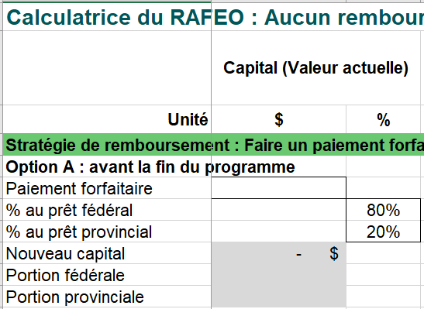
Activité de l’élève
Pour la « Partie 4: Faire un paiement forfaitaire », nous allons examiner l’« Option A: Avant la fin du programme ». Utilisez la calculatrice du RAFEO pour les questions 11 à 15.
Vérifiez avec le CSNPE si la répartition du remboursement est toujours valide. Si nécessaire, vous pouvez changer le pourcentage.

Slide 34
Activité de l’élève
Pour la question 15, regardez ce qui se passe quand vous modifiez le montant forfaitaire.
Augmentez/diminuez le montant forfaitaire. Gardez les autres variables les mêmes.

Slide 35
Option B: Effectuer un paiement forfaitaire après la fin du programme
Prêt RAFEO ($)
Argent
économisé
Portion
fédérale
Argent
économisé
La portion fédérale que vous auriez payée.
La portion fédérale que vous paierez réellement.
La portion provincial que vous auriez payée.
La portion provinciale que vous paierez réellement.
Portion
provinciale
Temps
Fin des études
Fédéral : aucun intérêt
Provincial : accumule des intérêts immédiatement.
Faire un paiement forfaitaire

Slide 36
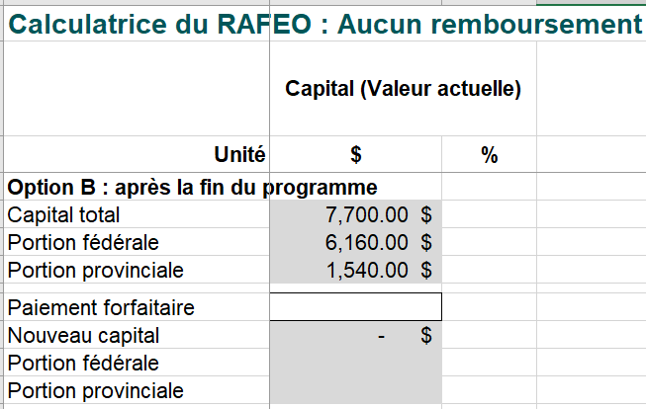
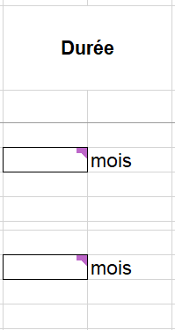
Activité de l’élève
Pour l’« Option B: après la fin du programme », utilisez la calculatrice du RAFEO pour les questions 16 à19.
Combien de mois se sont écoulés avant que vous n'effectuiez le paiement forfaitaire ? (Par exemple : Si vous effectuez un paiement forfaitaire le 7e mois après la fin du programme, entrez « 6 »).
Entrez le nombre de mois restants dans la période de remboursement.

Slide 37
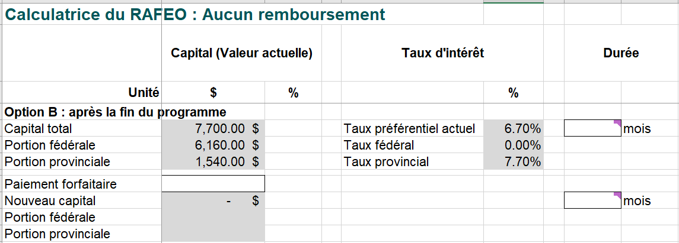
Activité de l’élève
Pour la question 19, regardez ce qui se passe si vous retardez le paiement forfaitaire.
Pour retarder le paiement forfaitaire :
Augmenter le nombre de mois avant le paiement.
Diminuer le nombre de mois après le paiement.
Mois avant le paiement forfaitaire
Mois après le paiement forfaitaire

Slide 38
Activité de l’élève
Pour les questions 20 à 24, comparer les options A et B pour voir laquelle est la plus avantageuse. Regardez comment vous pourriez appliquer ces stratégies si vous deviez contracter un prêt étudiant à l'avenir.

Slide 39
Stratégie 2: Augmenter votre paiement mensuel
Lorsque vous terminez votre programme postsecondaire, le CSNPE vous donne les modalités de remboursement détaillant comment rembourser votre prêt étudiant.
Le RAFEO utilise par défaut une période de remboursement de 9,5 ans. Selon cette période, on estime un montant de paiement mensuel pour vous.
Voyons combien d'argent vous pouvez économiser si vous diminuez la période de remboursement. Vous pouvez le faire en augmentant le paiement mensuel.
Allez à Hellosafe Calcul prêt étudiant. Cette calculatrice utilise l'amortissement, ce qui donne des calculs réalistes du RAFEO.

Slide 40
Activité de l’élève
Pour la section « Partie 5: Augmenter le paiement mensuel », utilisez la calculatrice Hellosafe Calcul prêt étudiant pour répondre aux questions 25 et 26.
Note: Cette calculatrice arrondit la période de remboursement de 9,5 ans à 10 ans. Cependant, elle donne une bonne estimation.

Slide 41
Activité de l’élève
À la question 27, pour compléter le Tableau 2, utilisez les informations du Tableau 1.
Par exemple :
Trouvez les différences :
Tableau 1 | Option par défaut | Option 1
Période de remboursement | 9,5 ans | 8 ans
Paiement mensuel | 90 $ | 105 $
Total des intérêts payés | 2 000 $ | 1 200 $
Total du prêt | 10 800 $ | 10 000 $
Tableau 2 |  | Option 1
Gain de temps
Augmentation du paiement mensuel
Total épargné
9.5 – 8 =
1,5 an
105 – 90 =
+ 15 $
10,800 – 10,000 =
800 $

Slide 42
Sacrifiez maintenant, gagnez plus tard
Comme nous l'avons vu…
Augmenter votre mensualité maintenant peut vous faire économiser beaucoup d’argent dans le futur.
Effectuer un paiement forfaitaire maintenant vous aidera à économiser beaucoup d'argent plus tard.
En fait, il s’agit d’un choix entre maintenant et plus tard.
Préférez-vous en profiter maintenant, ou en avoir davantage dans le futur?

Slide 43
Sacrifiez maintenant, gagnez plus tard
Tout le monde a une situation différente.
Si le mieux que vous puissiez faire est de suivre le plan de remboursement par défaut, il n’y a rien de mal à ça!
Si vous pouvez payer un peu plus chaque mois …
Pouvez-vous vous abstenir d’un achat dont vous n'avez pas réellement besoin?
Y a-t-il de petites façons d'économiser de l'argent?
Voici un objectif: cotiser 15 $, 20 $ ou 45 $ de plus chaque mois pour rembourser votre prêt étudiant plus rapidement et économiser plus d’argent à l'avenir!

Slide 44
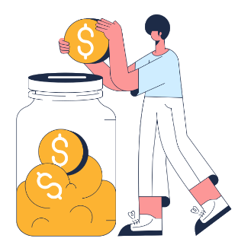
Sacrifiez maintenant, gagnez plus tard
Tout le monde a une situation différente.
Si le mieux que vous puissiez faire est de suivre le plan de remboursement par défaut, il n’y a rien de mal à ça!
Ou pouvez-vous effectuer un paiement forfaitaire?
Pouvez-vous retarder un gros achat et mettre cet argent dans votre prêt étudiant?
Cela peut vous faire économiser beaucoup d’argent!

Slide 45
Activité de l’élève
Faites une application personnelle de tout ce que vous avez appris en complétant la « Partie 6: Réflexions finales ».

